Slide 1
Применение нейросетевых моделей для транскрибации аудио

Slide 2
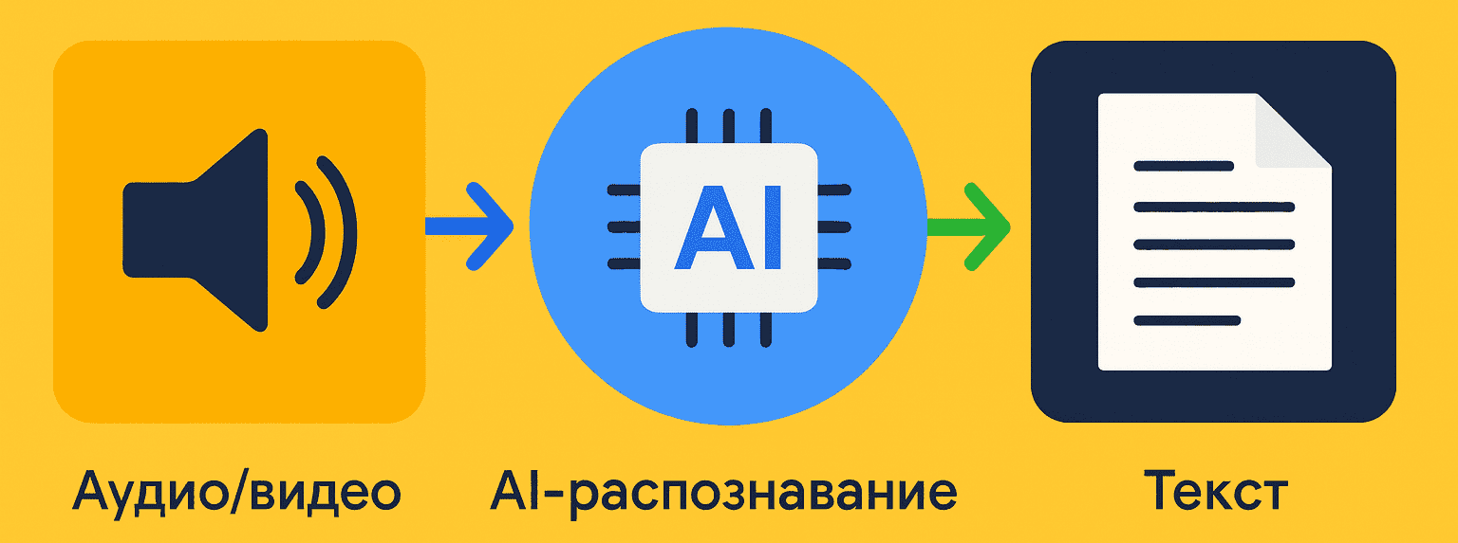
Определение
Нейросеть для транскрибации голоса - это ИИ-модель, которая автоматически преобразует аудиозаписи речи в текст, используя технологии распознавания речи (ASR - Automatic Speech Recognition). Она анализирует звуковые волны, выделяет фонемы, слова и предложения, учитывая контекст, пунктуацию, спикеров

Slide 3
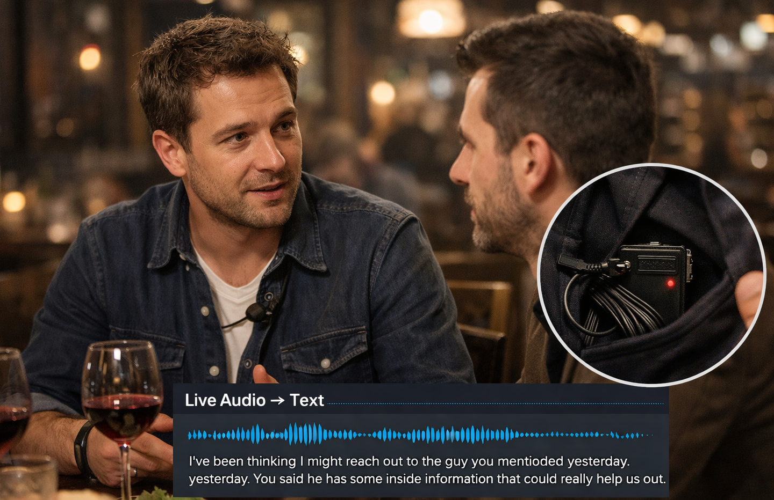
Актуальность

Slide 4
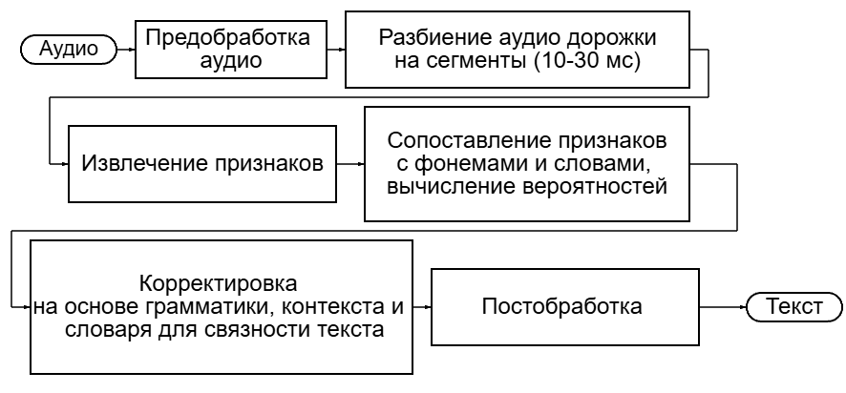
Принцип работы нейросетей для транскрибации аудио

Slide 5
Архитектура Transformer
Преимущества архитектуры:
В отличие от RNN или CNN, которые обрабатывают аудио последовательно, Transformer может сразу проанализировать всю аудиозапись целиком
Благодаря тому, что каждый фрейм аудио обрабатывается одновременно, а не по шагам, обработка проходит быстрее, особенно на GPU
Механизм self-attention позволяет Transformer учитывать весь контекст фразы, а не только отдельный звук, благодаря этому модель понимает слово даже если оно произнесено с непривычным акцентом
Механизм self-attention выделяет ключевые участки аудио, игнорируя неважные шумовые фрагменты. Если модель видит, что определённые фреймы не связаны с речью, она почти не учитывает их при распознавании слов

Slide 6
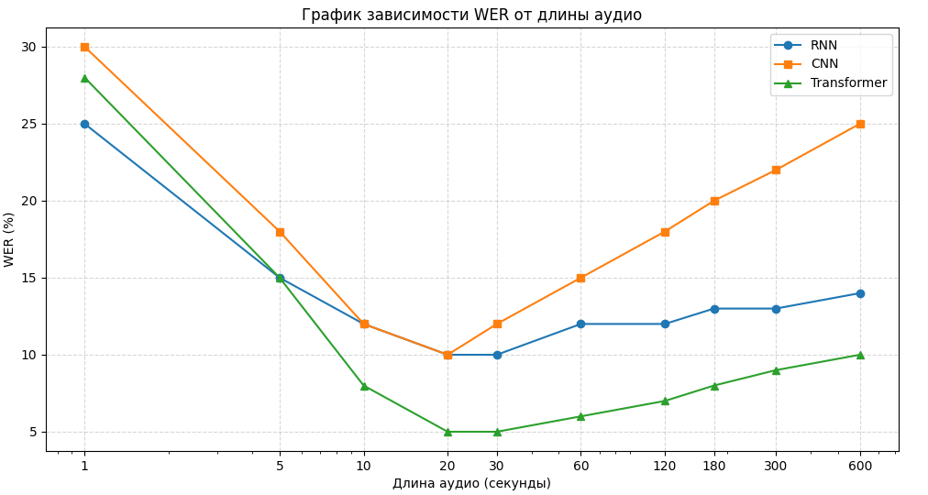
Архитектура Transformer

Slide 7
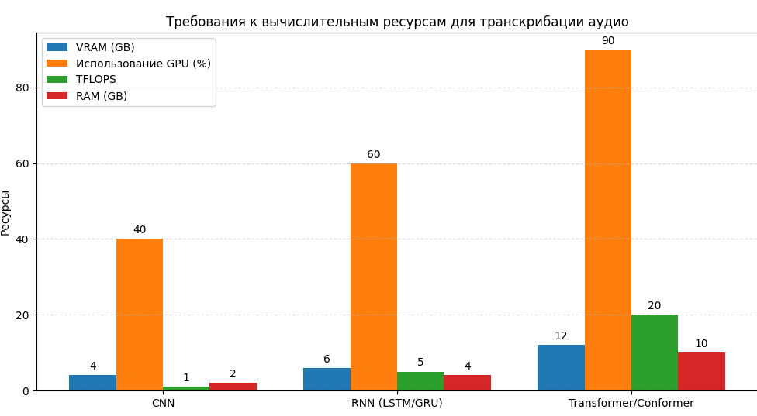
Архитектура Transformer

Slide 8
Сравнительный анализ нейросетей для транскрибации аудио
Параметр | Vosk | Whisper (medium) | Kaldi
Архитектура | RNN / LSTM | Transformer | HMM + DNN
WER (чистая речь, %) | ~10–15 | ~5–8 | ~7–12
WER (шум, %) | ~15–20 | ~10–12 | ~12–20
Акценты | +2–5% | +1–3% | +2–6% (зависит от адаптации)
Скорость инференса (10 сек аудио) | ~0.2–0.5 сек | ~1–2 сек (base) | ~0.5–1.5 сек
Требования к GPU / VRAM | 1 ГБ или меньше | 2–3 ГБ | 2–4 ГБ
Поддержка языков | 5–10 | 99+ | 10–20
Размер модели (на диске) | 50–150 МБ | 1.5 ГБ | 100–500 МБ

Slide 9
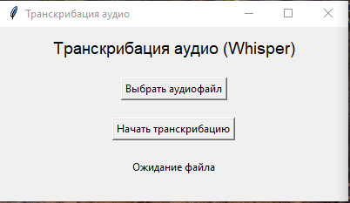
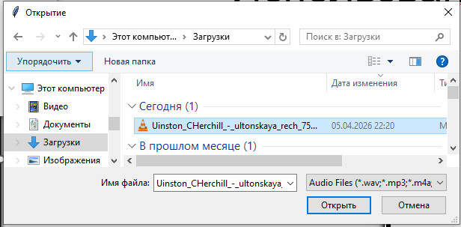
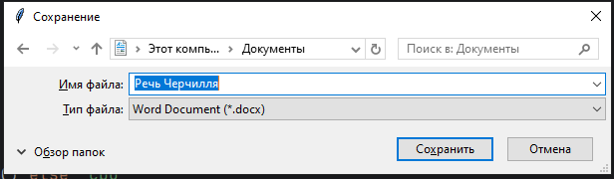
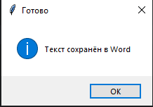
Использвание Whisper

Slide 10
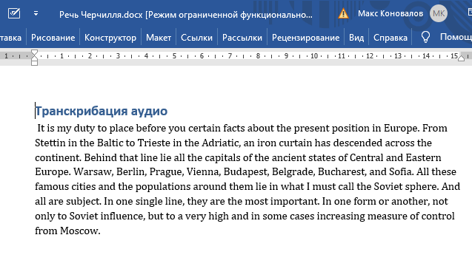
Транскрибация фрагмента фуллтоновской речи Черчилля

Slide 11
Вывод
Современные нейросетевые модели для транскрибации речи существенно превзошли классические алгоритмы благодаря способности учитывать длинные контексты, вариативность произношения и шумовые условия.

